Slide 1

推理引擎-模型转换与优化
计算图优化
ZOMI

Slide 2
Talk Overview
推理系统介绍
推理系统架构
推理引擎叫故
模型小型化
CNN小型化结构
Transform小型化结构
离线优化压缩
低比特量化
模型剪枝
知识蒸馏
模型转换与优化
架构与流程
模型转换技术
计算图优化
Runtime与在线优化
动态batch
bin Packing
多副本并行

Slide 3
Talk Overview
计算图优化
Challenges and Architecture - 挑战与架构
graph Optimization - 计算图优化
Example - ONNX Runtime 图优化
Optimize Details - 计算图优化详解
代数简化
算子优化

Slide 4
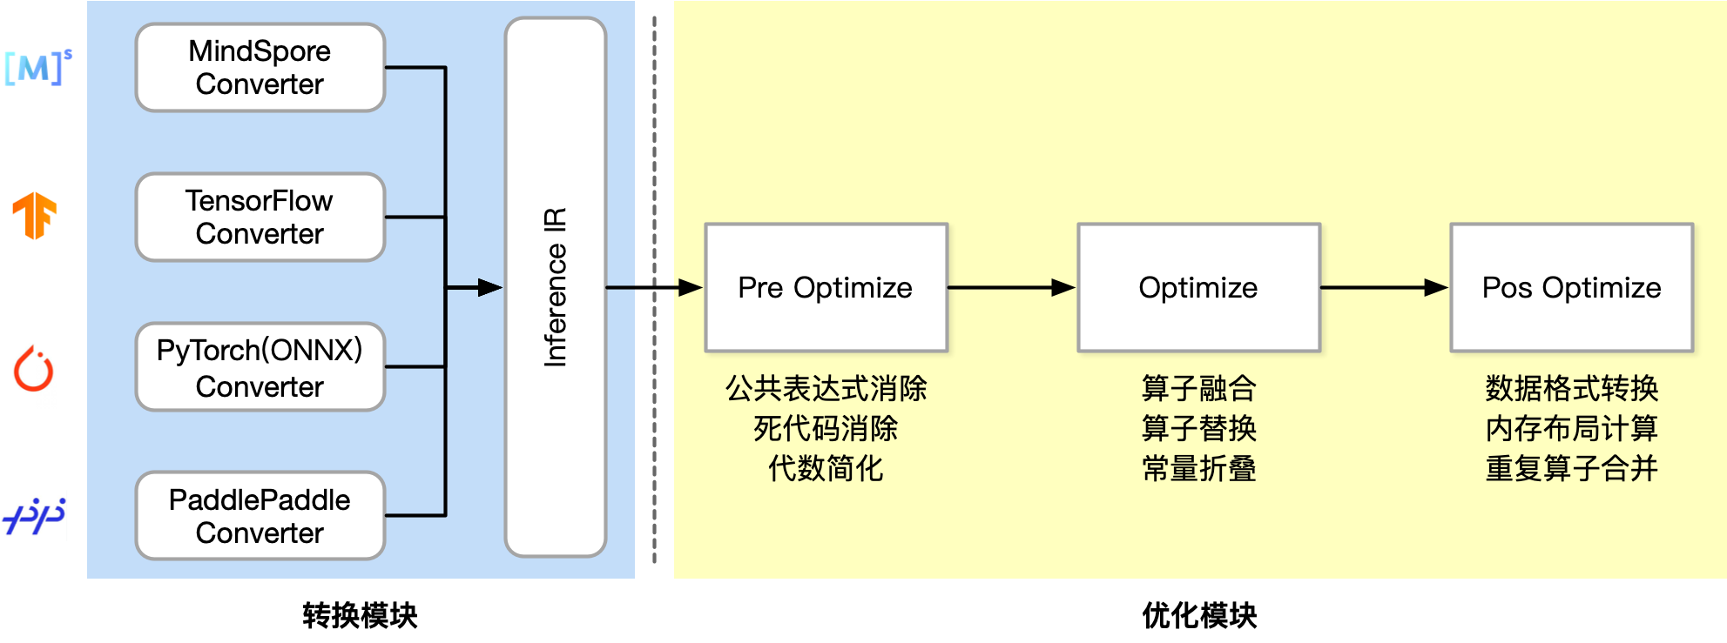
工作流程
1
1
2
2
3

Slide 5


Slide 6
计算图优化
详解 (I)

Slide 7
Basic Graph Optimizations 基础图优化
1
These are semantics-preserving graph rewrites which remove redundant nodes and redundant computation. They run before graph partitioning and thus apply to all the execution providers. 基础优化涵盖了所有保留语义的修改，如常量折叠、冗余节点消除和有限数量的节点融合。

Slide 8
O1: Constant Folding 常量折叠
1
Constant folding，常量折叠，编译器优化技术之一，通过对编译时常量或常量表达式进行计算来简化代码。
Statically computes parts of the graph that rely only on constant initializers. This eliminates the need to compute them during runtime. 常量折叠是将计算图中可以预先可以确定输出值的节点替换成常量，并对计算图进行一些结构简化的操作。

Slide 9
O1: Constant Folding 常量折叠
1
Constant Folding | Const 折叠 | 常量折叠，如果一个 Op 所有输入都是常量 Const，可以先计算好结果Const 代替该 Op，而不用每次都在推理阶段都计算一遍
Fold Const To ExpandDims | ExpandDims 折叠 | ExpandDims Op 指定维度的输入是常量 Const，则把这个维度以参数的形式折叠到 ExpandDims 算子中
Fuse Const To Binary | Binary 折叠 | Binary Op 第二个输入是标量 Const ，把这个标量以参数的形式折叠到 Binary Op 的属性中

Slide 10
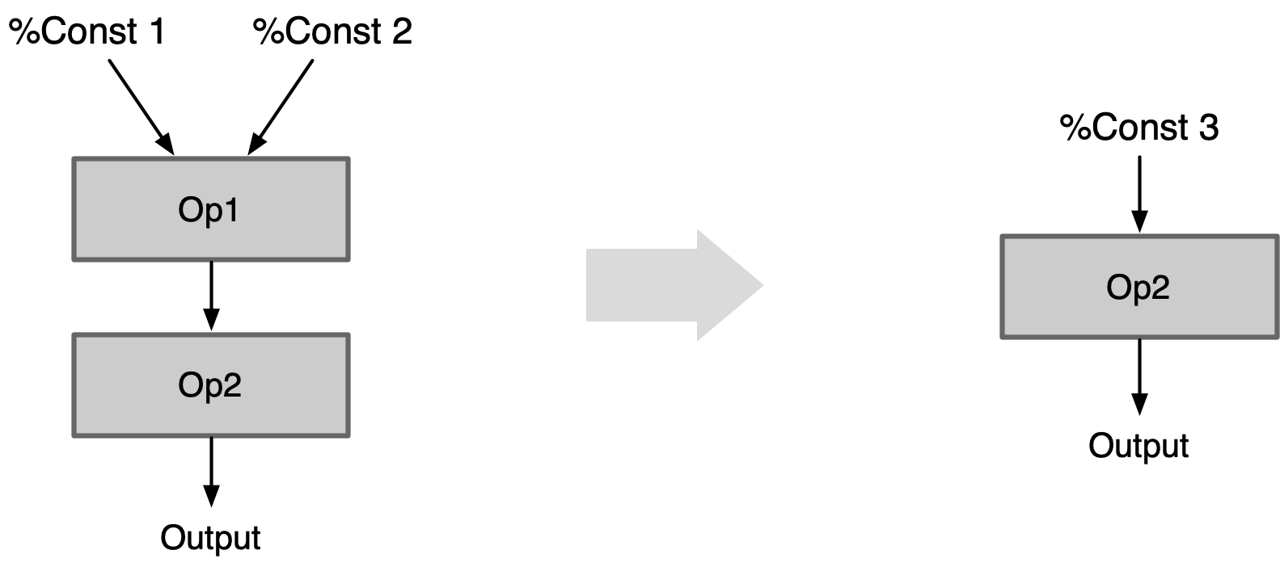
O1: Constant Folding 常量折叠
1
Constant Folding 常量折叠：如果一个 Op 所有输入都是常量 Const，可以先计算好结果Const 代替该 Op，而不用每次都在推理阶段都计算一遍。

Slide 11
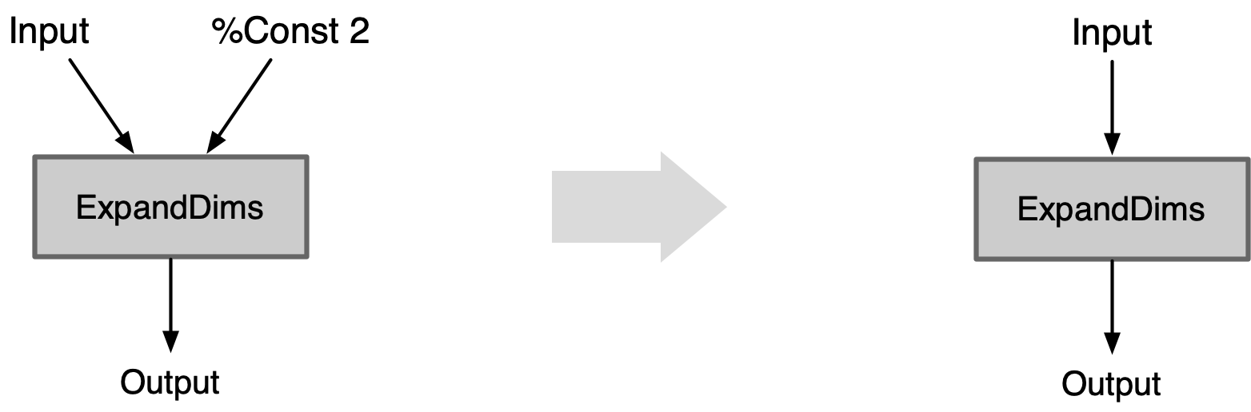
O1: Constant Folding 常量折叠
1
ExpandDims 折叠： ExpandDims Op 指定维度的输入是常量 Const，则把这个维度以参数的形式折叠到 ExpandDims 算子中。

Slide 12
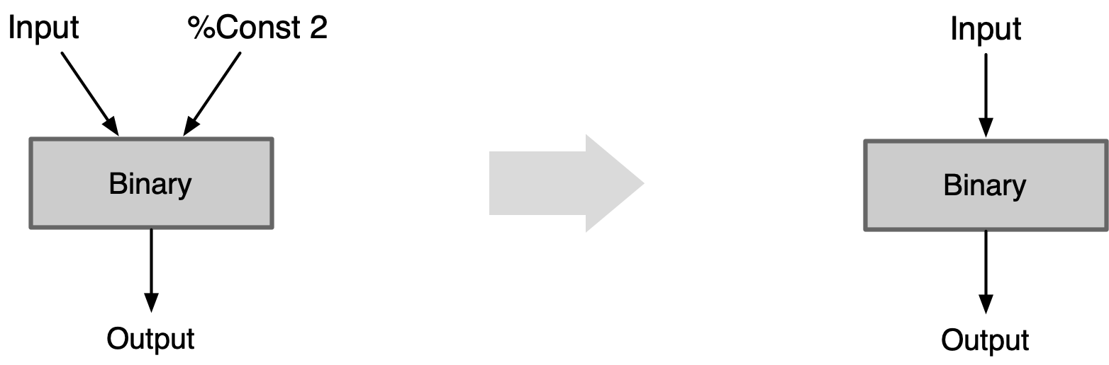
O1: Constant Folding 常量折叠
1
Binary 折叠： Binary Op 第二个输入是标量 Const ，把这个标量以参数的形式折叠到 Binary Op 的属性中。

Slide 13
O2: Redundant node eliminations 冗余节点消除
1
Remove all redundant nodes without changing the graph structure. 在不改变图形结构的情况下删除所有冗余节点。The following such optimizations are currently supported:
Identity Elimination
Slice Elimination
Unsqueeze Elimination
Dropout Elimination

Slide 14
O2: Redundant node eliminations 冗余节点消除 I
1
Op本身无意义：有些 Op 本身不参与计算，在推理阶段可以直接去掉对结果没有影响。
Remove Unuseful Op | 冗余算子删除 | 去掉 Seq2Out, Identity, NoOp, Print, Assert, StopGradient, Split 等冗余算子
 |  | Cast 转换前后数据类型相等
 |  | Concat 只有一个输入 Tensor
Remove Dropout | Dropout 删除 | 删除因为抑制过拟合的方法引入的 Dropout 节点

Slide 15
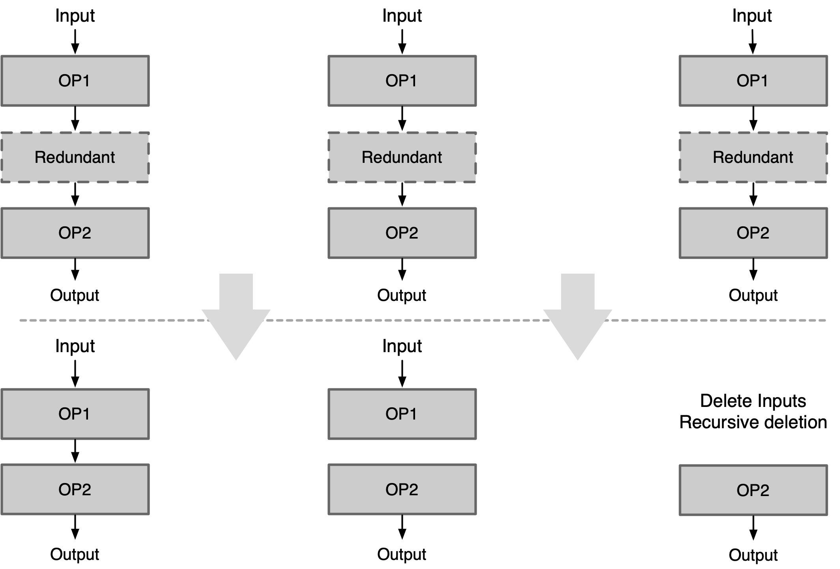
O2: Redundant node eliminations 冗余节点消除 I
1
Op本身无意义：有些 Op 本身不参与计算，在推理阶段可以直接去掉对结果没有影响。

Slide 16
O2: Redundant node eliminations 冗余节点消除 II
1
Op 参数无意义：有些 Op 本身是有意义，但是设置成某些参数后就变成了无意义了的 Op。
Tensor Cast | Cast 消除 | Tensor 转换数据排布格式时当参数 Src 等于 Dst 时，该 Op 无意义可删除
Slice Elimination | Slice 场景消除 | Slice Op 的 index_start 等于0或者 index_end 等于 c-1 时，该Op无意义可删除
Expand Elimination | Expand 消除 | Expand Op 输出 shape 等于输入 shape 时，该 Op 无意义可删除
pooling1x1 Elimination | pooling 消除 | Pooling Op 对滑窗 1x1 进行池化操作

Slide 17
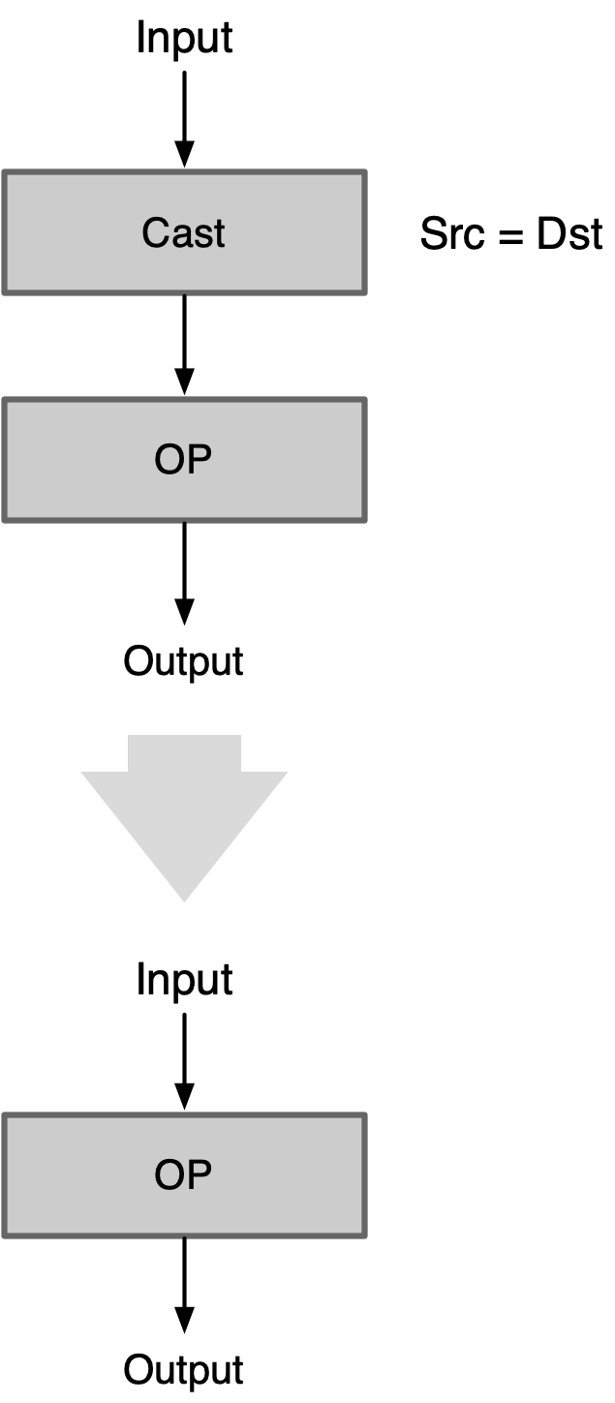
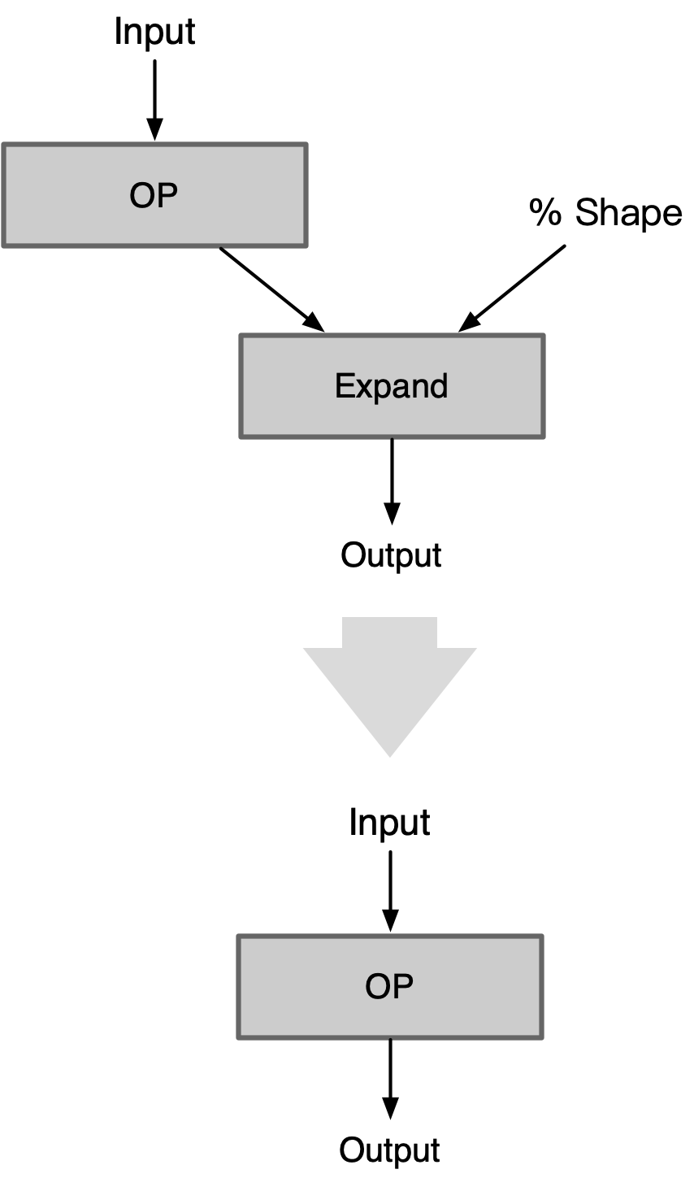
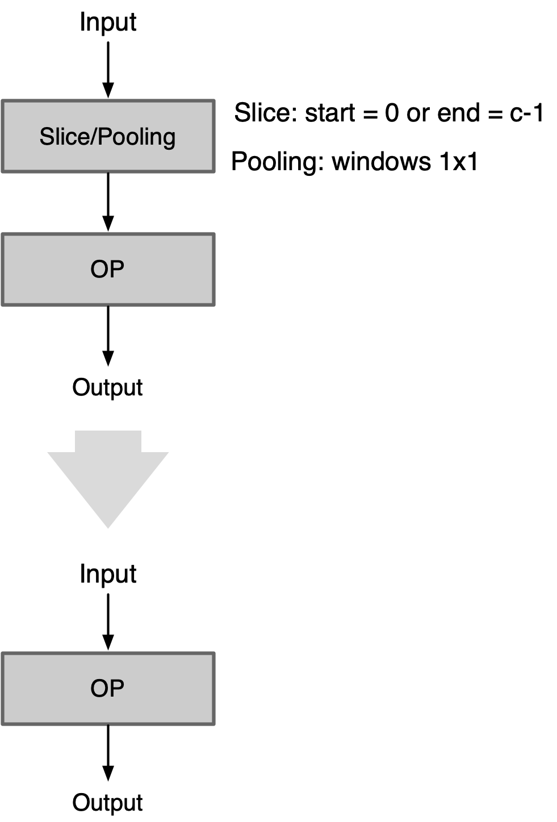
O2: Redundant node eliminations 冗余节点消除 II
1
Tensor Cast
Expand Elimination
Slice/pooling1x1 Elimination

Slide 18
O2: Redundant node eliminations 冗余节点消除 III
1
Op 位置无意义：一些 Op 在计算图中特殊位置会变得多余无意义；
Remove Output Cast | 输出后消除 | 模型的输出不需要进行内存排布转换
Unsqueeze Elimination | Unsqueeze 消除 | 当 Unsqueeze Op 输入是 Const 时，可以将 Const 执行 Unsqueeze 操作后直接删除 Unsqueeze
Orphaned Eliminate | 孤儿节点消除 | 网络模型中存在一些数据节点，当没有其他 Op 将该 Const Op 作为输入时可认为其为孤儿 orphaned 节点删除
Reshape before binary Eliminate | Reshape 消除 | 在 Binary Op 前面有 Reshape 算子，则将其删除
Reshape/Flatten after global pooling Eliminate | Reshape 消除 | Reshape 为 flatten 时（即期望 Reshape 后 Tensor w=1,h=1,c=c），而global pooling 输出 Tensor w=1,h=1,c=c，则将其删除

Slide 19
O2: Redundant node eliminations 冗余节点消除 III
1
Op 位置无意义：一些 Op 在计算图中特殊位置会变得多余无意义；
Flatten after linear Eliminate | Flatten 消除 | linear 全连接层输出 tensor 为 w=1,h=1,c=c时，后续 Flatten Op 可删除
Duplicate Reshape Eliminate | 重复消除 | 连续 Reshape 只需要保留最后一个 Reshape
Duplicated Cast Eliminate | 重复消除 | 连续的内存排布转换或者数据转换，只需要保留最后一个

Slide 20
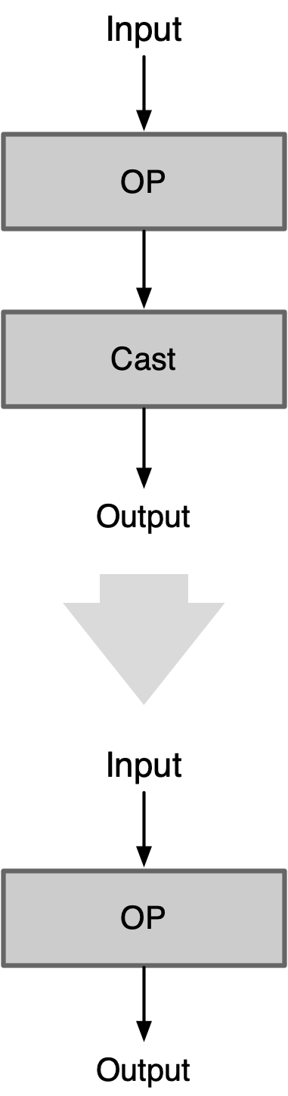
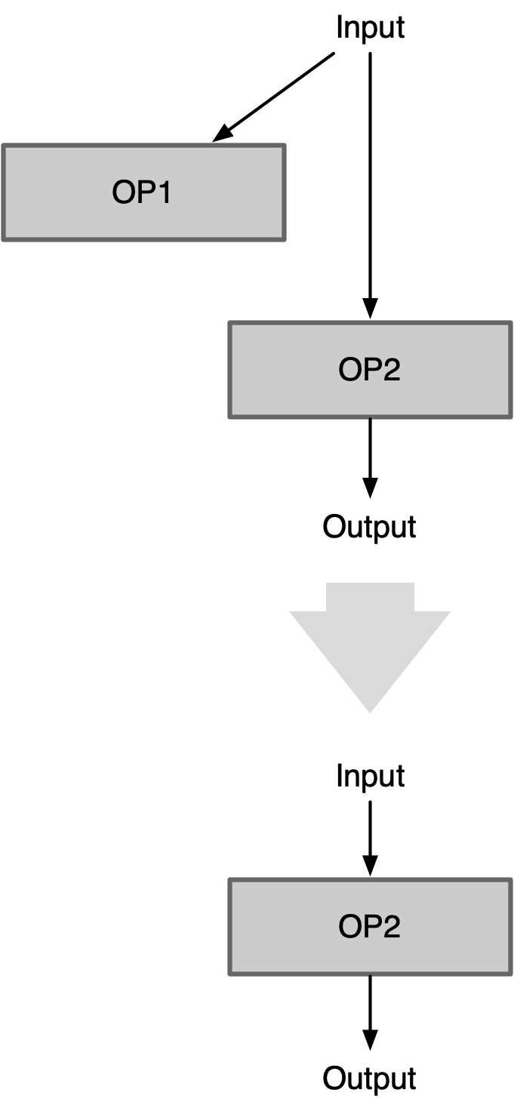
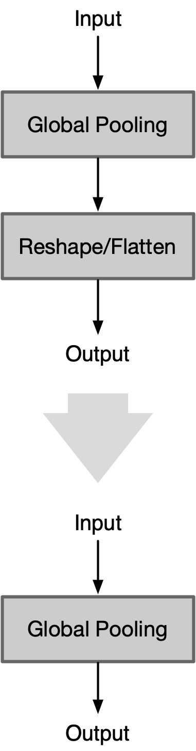
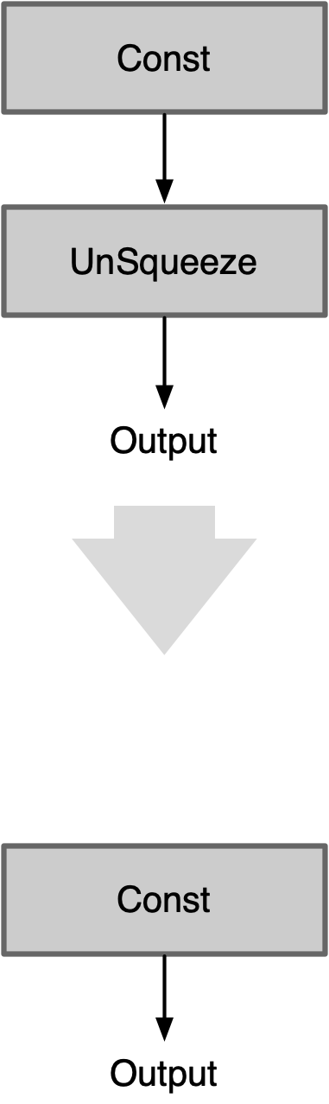
O2: Redundant node eliminations 冗余节点消除 III
1
Remove Output Cast
Unsqueeze Elimination
Orphaned Eliminate
Reshape after global pooling

Slide 21
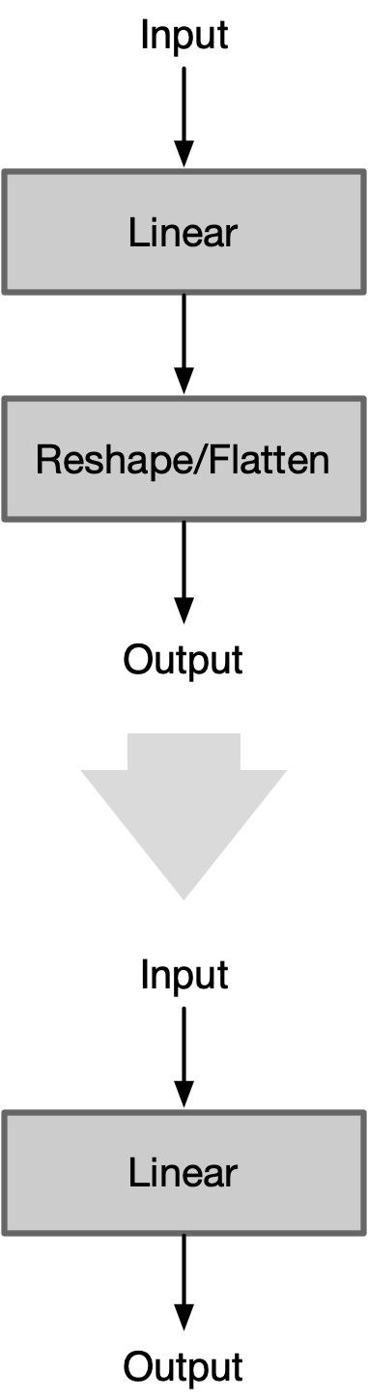
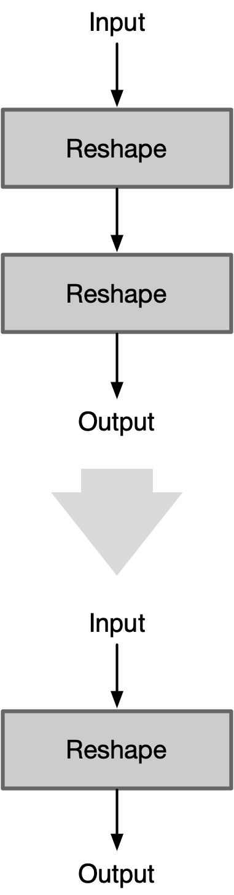
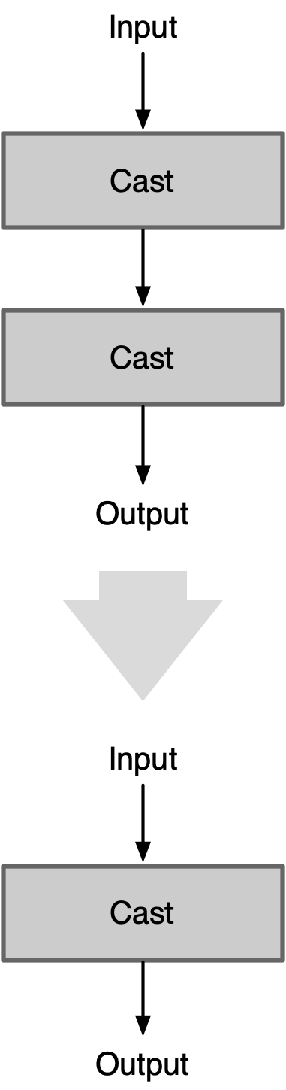
O2: Redundant node eliminations 冗余节点消除 III
1
Flatten after linear Eliminate
Duplicate Reshape Eliminate
Duplicated Cast Eliminate

Slide 22
O2: Redundant node eliminations 冗余节点消除 IV
1
Op 前后反义：前后两个相邻 Op 进行操作时，语义相反的两个 Op 都可以删除；
Squeeze ExpandDims Eliminate |  | Squeeze和ExpandDims这两个Op是反义的,一个压缩维度，一个是拓展维度，当连续的这两个Op指定的axis相等时即可同时删除这两个Op
Inverse Cast Eliminate |  | 当连续的两个内存排布转换Op的参数前后反义，即src1等于dst2,可同时删除这两个 Op
Quant Dequant Eliminate |  | 连续进行量化和反量化，可同时删除这两个 Op
Concat Slice Elimination |  | 合并后又进行同样的拆分，可同时删除这两个 Op

Slide 23
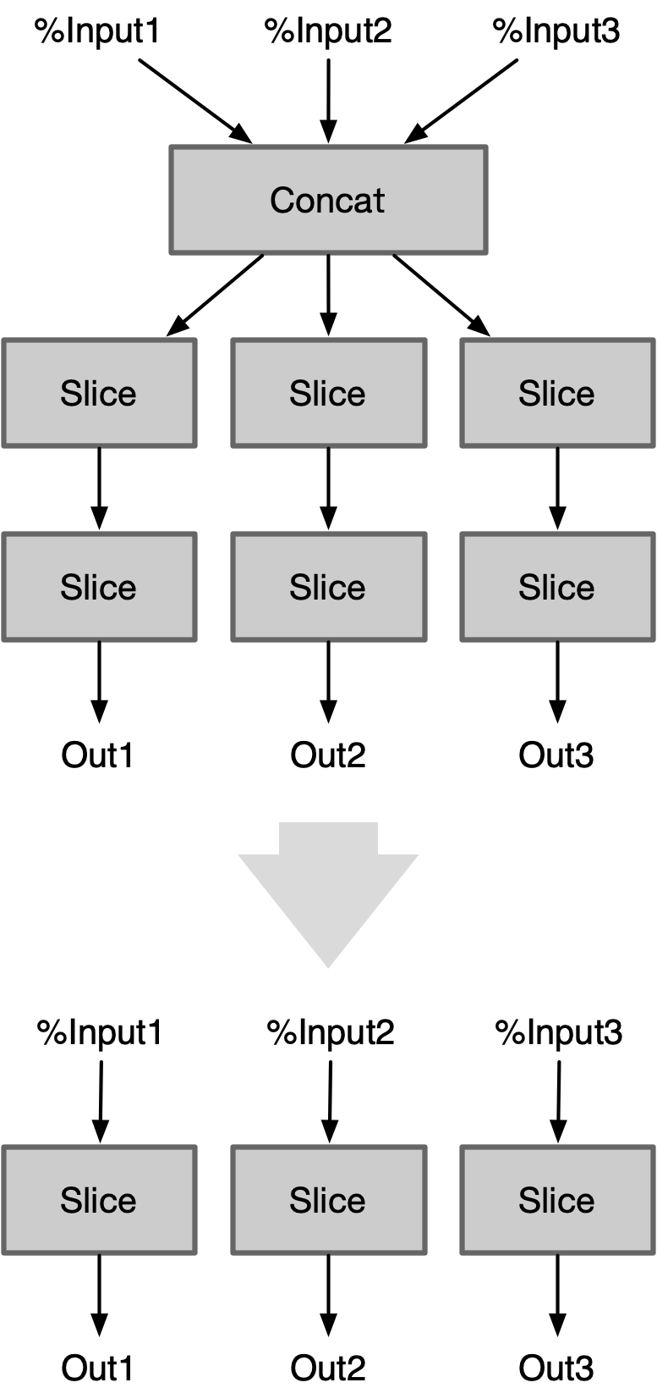
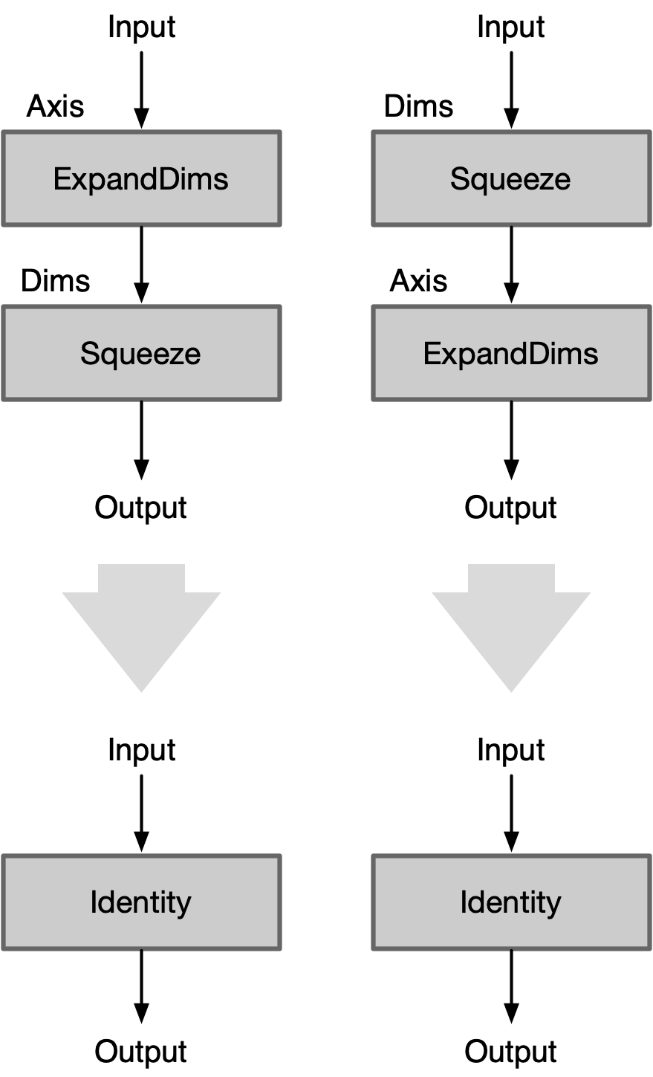
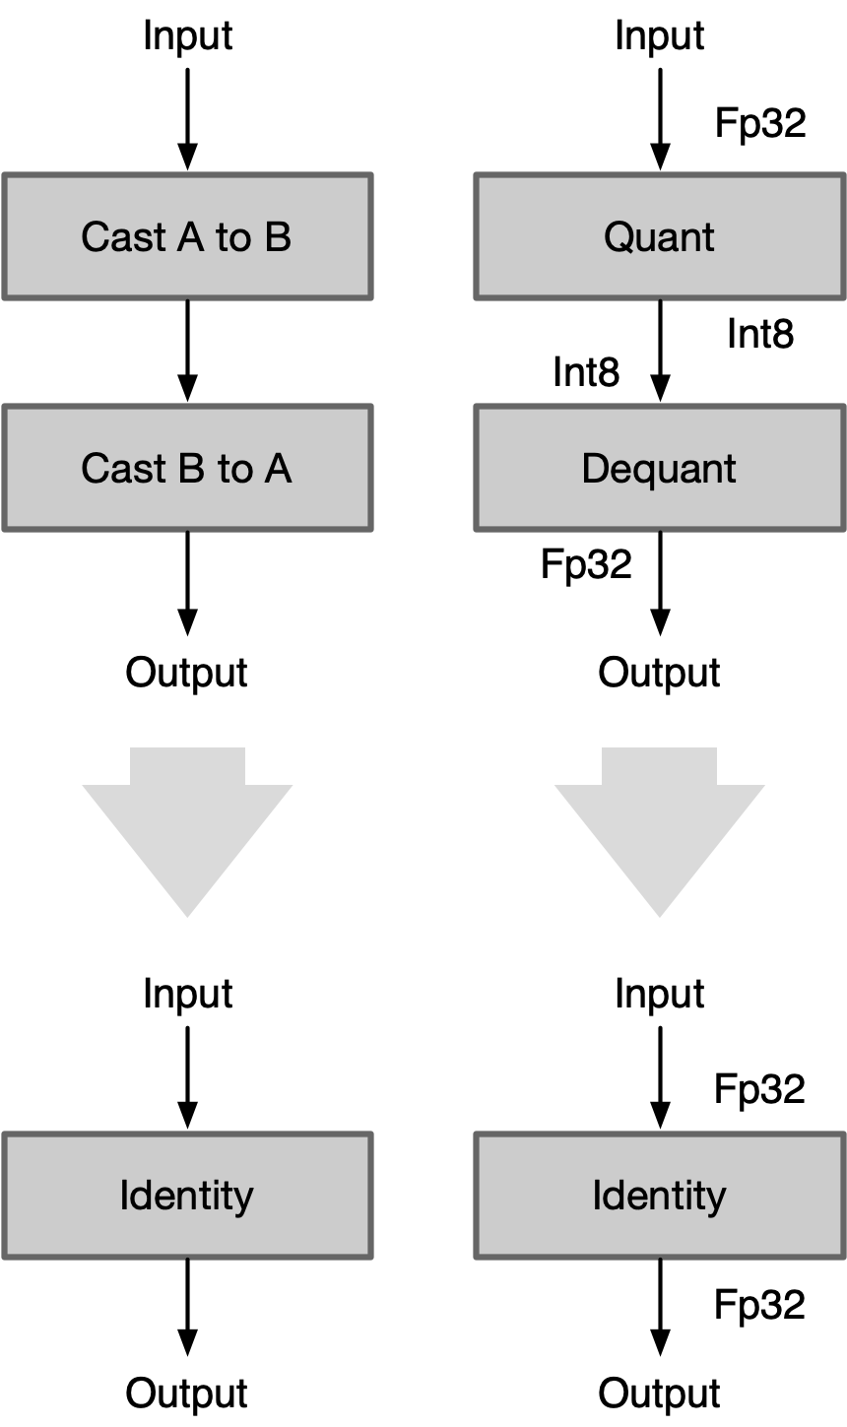
O2: Redundant node eliminations 冗余节点消除 IV
1
Squeeze ExpandDims Eliminate
Inverse Cast/ Quant Dequant Eliminate
Concat Slice Elimination

Slide 24
O2: Redundant node eliminations 冗余节点消除 V
1
公共子图： 最大公共子图问题是给定两个图，要求去掉一些点后，两个图都得到一个节点数至少为b的子图，且两个子图完全相同。
Common Subexpression Elimination |  | 当模型当中出现了公共子图，如一个输出是另外两个同类型同参数的Op的输入，则可进行删除其中一个Op。（同时这是一个经典的Leetcode算法题目，寻找公共子树，有兴趣可自行搜索）

Slide 25
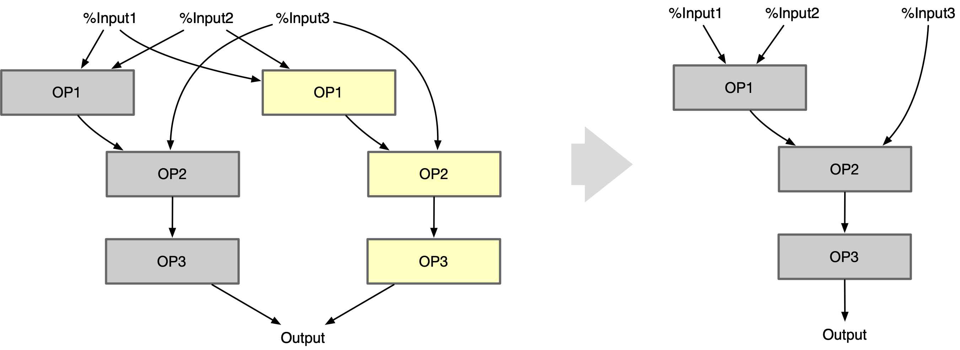
O2: Redundant node eliminations 冗余节点消除 V
1

Slide 26
RemoveInplace |  | Inplace是一类Op的统称，这类Op的输入输出为同一tensor，如relu、bn等op都属于inplace，io[i]=Relu(io[i])。这样会使tensor名失去唯一性。比如relu的输入和输出tensor名为relu_tensor，那我在描述网络模型的时候将relu_tensor作为某个Op的输入时就会产生二义性，这个relu_tensor到底是经过relu的还是没有经过relu。因此需要新建一个输出tensor
ConvertBinaryToElementwise
BinaryAddToEltWise
TurnBinaryToElementwise

Slide 28

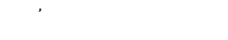
O3: Operation fusions 算子融合
1
Fuse/fold multiple nodes into a single node. For example, Conv Add fusion folds the Add operator as the bias of the Conv operator. The following such optimizations are currently supported:
Conv Add Fusion
Conv Mul Fusion
Conv BatchNorm Fusion
Relu Clip Fusion
Reshape Fusion
算子融合
支持多达20+常见的融合，减少内存读写和计算量
conv
mean
图
bn
conv
add
layernorm
activation
……
$$w^{’}=\frac{w}{\sqrt{var}} ∗ β$$
$b^{’}=\frac{b−mean}{\sqrt{var}} ∗β+γ$

Slide 29
O3: Operation fusions 算子融合
1
ConvBiasAdd |  | Conv Op后跟着的Add Op可以加到Conv里的Bias去
MergeBNToConvolution |  | BN合并大概是图优化里最常用和推理速度提高最大的一个操作，原理不多解释，随便一搜都有各种介绍
MergeScaleToConvolution |  | Conv Op后跟着的Scale Op可以乘到Conv里的Weight去
Conv_Mul_Fusion
Matmul_Add_Fusion |  | 可以用gemm Op代替矩阵乘Matmul+Add，ONNX框架里的gemm公式是Y=alpha* A* B+beta* C
Matmul_Scale_Fusion |  | Matmul的前或者后接一个Scale或者Div都可以融合到Matmul的相乘系数alpha里
fuse_batchnorm_scale |  | scale的s和b都可以直接融合到bn里去
fuse_innerproduct_batchnorm |  | bn层合并到全连接层。可以从两种角度看，一个是全连接层可以转成1x1 conv(这个会在下面Transformer里会介绍),bn层可以合并到conv里。另一个角度是bn层可以转换成一个scale层(这个也会在下面Transformer里介绍)，然后scale可以融合到全连接层的weight里
fuse_innerproduct_add |  | 全连接层后的Add可以融合到全连接层的bias中
Op线性融合 相邻的Op存在线性可融合的关系

Slide 32
O2: Redundant node eliminations 冗余节点消除
1
Op激活融合
MergeReluToConvolution |  | 有些框架的激活操作和Conv操作虽然是连续但是计算过程是独立的，在推理的时候是先计算Conv层:"访问"Conv的输出位置，把计算结果放进去,output[i]=Conv(input[i])。然后再计算Relu层:第二次"访问"一遍输出位置，把Relu计算结果放进去，output[i]=Relu[i],这样其实是访问了两遍输出output，增加了访存时间降低了推理效率。如果计算出Conv的结果后立马进行Relu操作，然后把最终结果放到输出位置上，则只需要访存一次。虽然计算量不变，访存量变小，也能提高推理速度。这个优化操作需要卷积层的推理实现支持直接激活
MergeRelu6ToConvolution
Conv_Activate_Fusion

Slide 33
O3: Operation Replace 算子替换
1
Fuse/fold multiple nodes into a single node. For example, Conv Add fusion folds the Add operator as the bias of the Conv operator. The following such optimizations are currently supported:
Conv Add Fusion
Conv Mul Fusion
Conv BatchNorm Fusion
Relu Clip Fusion
Reshape Fusion
算子替换
支持常见的算子替换，通过参数值替换减少计算量
图
batchnorm
scale
x，y，μ，σ

Slide 34
ConvertMatMulToConv2D |  | 将矩阵乘变成Conv，因为一般框架对Conv是做了更多的优化
TransformInnerProduct |  | 将全连接层转变成1x1 Conv，因为对Conv做了更多的优化。这个图优化应该也是用的比较多的
TransformBatchNormal |  | BN是等价于Scale Op的,转换成Scale计算量更少，速度更快
replace_prelu_with_leaky_relu |  | 将prelu转变成leaky_relu，对性能应该没啥影响，这么做的原因大概是因为leaky_relu比prelu更加常见吧
replace_convolution_with_innerproduct_after_global_pooling
replace_convolution_with_innerproduct_after_innerproduct

Slide 38
一变多，为了实现 这类图优化是与前面的融合优化里的多变一做法相反，将某Op以其他Op组合的形式代替，这样做能减少推理框架需要单独支持的Op的数量
TransformShuffleChannel |  | ShuffleChannel这个Op没有单独实现而是通过组合Reshape、Permute实现
TransformOnnxPad |  | 将老版onnx的pad-2的pads从参数形式转成输入形式
ResolveTfShapeN |  | 将TF框架的ShapeN这个Op通过组合多个Shape的方式实现。
TransformGroupConvolution |  | 把组卷积通过组合Slice、Conv实现

Slide 42
O3: Operation Replace 算子前移
1
Fuse/fold multiple nodes into a single node. For example, Conv Add fusion folds the Add operator as the bias of the Conv operator. The following such optimizations are currently supported:
Conv Add Fusion
Conv Mul Fusion
Conv BatchNorm Fusion
Relu Clip Fusion
Reshape Fusion
算子前移
移动slice相关算动到计算图前，减少冗余计算
A
B
A
B
图
mul
slice
slice
slice
mul

Slide 43
Notes:
43

